Slide 1
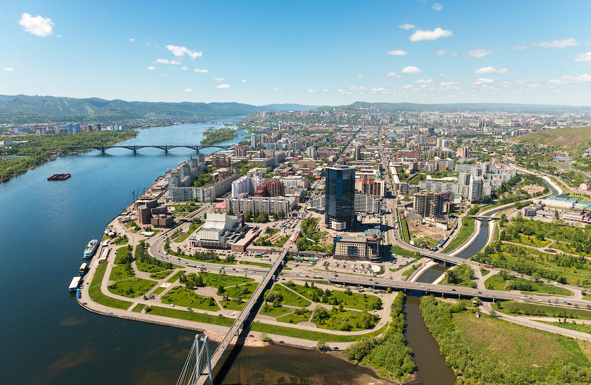
«Энергоэффективность как главный критерий в приоритете энергетической безопасности»

Slide 2
Основные проблемы отрасли ЖКХ
62,8% | - износ тепловых сетей
64,8% | - износ водопроводных сетей
58,1% | - износ электросетей
40-50% | - потери коммунальных ресурсов
При внедрении энергосберегающих мероприятий экономия может достигать от 15 до 70% от текущих затрат на энергопотребление. В целях стимулирования энергосбережения, был принят ряд законодательных инициатив: Указ Президента РФ от 4 июня 2008 г. № 889 «О некоторых мерах по повышению энергетической и экологической эффективности российской экономики» Федеральный закон от 23 ноября 2009г. № 261-ФЗ «Об энергосбережении и о повышении энергетической эффективности…» Постановление Правительства РФ от 15 апреля 2014г. № 321 Государственная программа «Энергоэффективность и развитие энергетики» Способы реализации энергосберегающих мероприятий: договор подряда, договор поставки, энергосервисный контракт, лизинг

Slide 3
Варианты энергосберегающих мероприятий
Снижение затрат на энергоснабжение возможно за счет установки и/или модернизации:
Источники теплоснабжения
Перевод котельных на альтернативное топливо, реализация проектов по реконструкции котельных,
установка УУТЭ
Системы
вентиляции
Установка рекуперативных теплообменников для забора тепла от удаляемого из помещения воздуха
Внутреннее и уличное освещение
Замена старых ламп на светодиодные позволяет экономить 50-70% на освещении, обеспечивая минимальный срок окупаемости
1
2
3
Индивидуальные тепловые пункты
Обеспечение постоянного контроля за потребляемой тепловой энергией,
перевод ГВС на закрытую схему
(теплообменники)
Частотные преобразователи
Обеспечение плавного пуска и остановки электродвигателей без пусковых токов и ударов, изменение скорости вращения
Насосное оборудование
Замена морально и физически устаревших насосов снижает электропотребление на подъем и подачу воды до 20%
4
5
6
Узлы учета тепла
Контроль за потреблением тепловой энергии, исполнение 261-ФЗ
Реконструкция очистных сооружений и водоподготовки
Реконструкция устаревших
объектов
«Умный город»
Внедрение системы диспетчеризации, удаленного контроля и мониторинга потребления ресурсов
7
8
9

Slide 4
Рассматриваемые объекты для внедрения энергосберегающих мероприятий
Источники теплоснабжения (котельные)
Городское уличное освещение
Бюджетные учреждения (сады, школы, объекты культуры, здравоохранения, спорта)
Многоквартирные жилые дома
Насосные станции
Очистные сооружения

Slide 5
Цифровой Водоканал
Диагностика работы обратных клапанов и степени износа
насосного оборудования, контроль давления
Интерактивная карта, визуализация мнемосхем
технологических процессов, ввод в систему новых и
редактирование существующих объектов
Анализ эффективности и подбор наиболее подходящего оборудования по критерию минимального
энергопотребления
Адаптивное регулирование (алгоритм управления насосными станциями, частотными приводами, работой резервуаров, насосами водозаборов)
Коммерческий учет поставляемых ресурсов
Цифровой водоканал
Выявление порывов и утечек (с выводом аварий на экран)
Объединение в одну систему разных приборов (контроллеры, приборы учета, датчики давления, расходомеры и пр.)
Оперативный мониторинг состава вод (бытовые, сточные воды, канализационные стоки) на наличие загрязнителей,
оповещение о наличии факта загрязнений
Формирование программы модернизации исполнительных механизмов (парк насосов, запорно- регулирующая арматура, шкафы управления)

Slide 6
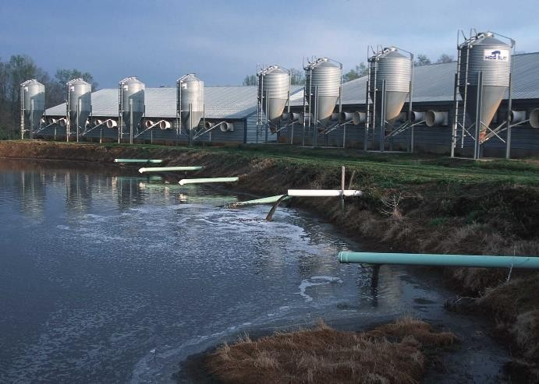
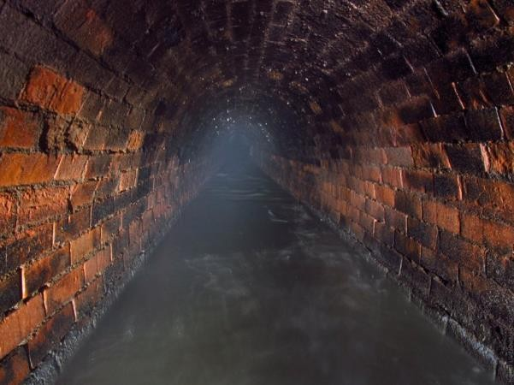
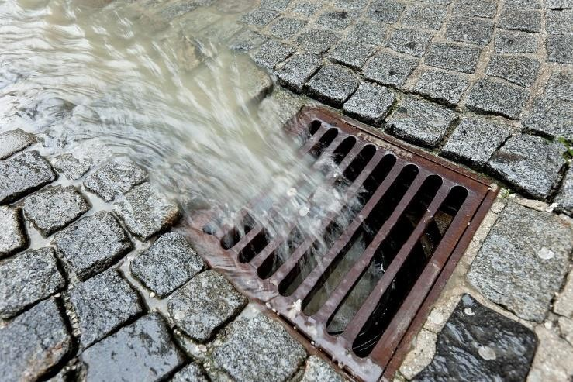
Очистка сточных вод
Комплекс мероприятий по удалению загрязнений, содержащихся в бытовых и промышленных
сточных водах
ОЧИСТКА СТОКОВ
Промышленные стоки
Хозяйственно-бытовые
стоки
Ливневые
стоки

Slide 7
Модернизация улично-дорожного освещения
Повышение энергетической эффективности
Предпосылки
Требования
Механизм и окупаемость
Положительный эффект
– Несоответствие требованиям современных стандартов освещенности
– Аудит и проектирование современных систем освещения
– Форма инвестиционной
деятельности (энергосервисный контракт)
– Повышение комфортности и
качества городской среды
– Неэффективное потребление электроэнергии
– Внедрение энергетически эффективного осветительного оборудования
– Окупаемость проекта
посредством сокращения
потребления электроэнергии
– Повышение безопасности дорожного движения
– Высокие эксплуатационные затраты
– Заводская гарантия на оборудование
7 лет
– Период окупаемости от 3 лет
– Сокращение затрат на электроэнергию
– Исчерпание эксплуатационного ресурса оборудования
– Гарантированный эксплуатационный ресурс оборудования не менее 12 лет
– Срок действия энергосервисного контракта от 5 лет
– Снижение эксплуатационных затрат
– Распределение экономии между инвестором и заказчиком

